Slide 1


Fórum Nacional do Judiciário para Monitoramento e Resolução das Demandas de Assistência à Saúde
XV CONGRESSO DE SECRETÁRIOS(as)
MUNICIPAIS DE SAÚDE DO RN
30 ANOS DO COSEMS/RN E SEUS REFLEXOS NO SUS
Natal/RN
Dezembro/2019

Slide 2
A REGULAÇÃO NO SETOR SAÚDE: CONJUNTO DE AÇÕES DE DIVERSOS SUJEITOS SOBRE OUTROS SUJEITOS SOCIAIS E SUA INTERFACE COM A JUDICIALIZAÇÃO

Slide 3
Supremo Tribunal Federal, CNJ e Saúde
Audiência Pública n. 04 do Supremo Tribunal Federal (2009):
O posicionamento claro de instituições e atores sociais sobre as consequências da judicialização;
A definição de diversas iniciativas institucionais a serem tomadas (Lei 12.401/2011, CONITEC, Pol. Doenças Raras, NAT-Jus);
O estabelecimento, pelo STF, de um conjunto de orientações jurisprudenciais (STA AgR 175);
A criação do Fórum Nacional do Judiciário para monitoramento e resolução das demandas de assistência à saúde (Recomendação no 31/2010, Resoluções nºs 107/2010 e 238/2016 )

Slide 4
SUPERAÇÃO DE QUESTÕES
Legais;
Éticas;
Políticas;
Econômicas;
Sociais;
Bioéticas.
ENVOLVENDO:
O papel do Estado;
A distribuição dos recursos;
As relações entre direitos individuais e direitos coletivos;
Direitos contratuais na Saúde Suplementar;
Relação médico/paciente/interesse público.

Slide 5
INTERESSES IMPLÍCITOS
ECONÔMICOS
POLÍTICOS
Vantagens oferecidas pela indústria farmacêutica /laboratório;
Benefício em prol da atividade médica privada;
Consolidação de suas próprias pesquisas;
Interesses dos prestadores privados;
Moeda eleitoral;
Vantagens indiretas;
Caixa para campanha eleitoral;
Justificativa do gasto junto ao Tribunal de Contas para despesas não previstas no orçamento público.

Slide 6


Adequada interpretação do ato médico
A prescrição médica tem valor absoluto?
O processo judicial
Qual é o âmbito de cognição do juiz?

Slide 7
Indicativos para desjudicialização
Varas especializadas em ações de Saúde;
Identificar causas da Judicialização (ferramentas de BI);
Reduzir e/ou qualificar a demanda.
Ferramentas de apoio ao magistrado:
Precedentes do STF(RE657718/Rel. Min.Marco Aurelio)/STJ;
NAT-Jus (Núcleos de Avaliação de Tecnologia em Saúde);
Enunciados CNJ;
Núcleo de Conciliação – NCPC Art. 196, V;
Câmaras de Mediação – NCPC Arts. 165 a 175 (CEJUSC).
Lei de Filas (Lei Nº 17.066, de 11 de janeiro de 2017. Dispõe sobre a publicação, na internet, da lista de espera dos pacientes que aguardam por consultas (discriminadas por especialidade), exames e intervenções cirúrgicas e outros procedimentos nos estabelecimentos da rede pública de saúde do Estado de Santa Catarina).

Slide 8



ANTES DA JUDICIALIZAÇÃO DA SAÚDE

Slide 9



COM A JUDICIALIZAÇÃO DA SAÚDE

Slide 10
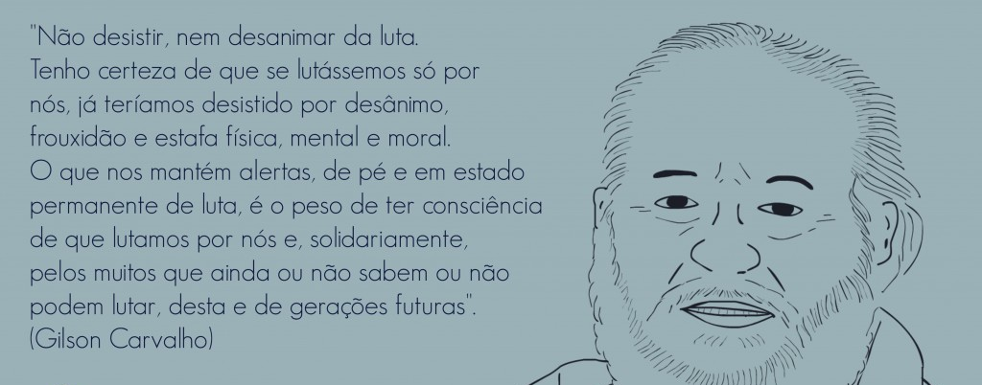
Juiz Marcos Coelho de Salles
Membro do Comitê Nacional de Saúde do Conselho Nacional de Justiça;
Titular da 1ª Turma Recursal Permanente da Comarca de João Pessoa – PB;
Juiz Corregedor.
marcossalles@tjpb.jus.br Obrigado!

